Slide 1
12. 추상클래스와 인터페이스

Slide 2
목차
01. 추상 클래스
02. 추상 메소드
03. 추상 클래스로 다형성 제공
04. 인터페이스
05. 다중 상속을 위한 인터페이스
06. 인터페이스의 상속

Slide 3

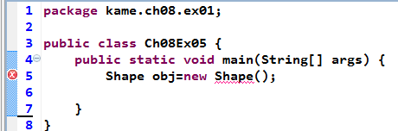
01. 추상 클래스
추상 클래스
  인스턴스를 생성할 수 없는 미완성 클래스
    인스턴스를 생성한다는 뜻은 (예, new Circle(); )
실습 : 인스턴스 생성이 불가능한 추상 클래스
추상클래스는 인스턴스를 생성할 수 없다.

Slide 4
02. 추상 메소드
추상 클래스
  인스턴스를 생성하지 못하는 클래스(new로 객체 생성할 수 없다.
  즉, 상속해서 자식클래스에서 인스턴스 생성
  추상 클래스 내부에 추상 메소드와 일반 메소드 모두 가질 수 있다.
추상 메소드
  내용 없이 선언만 한다.
  자식 클래스에서 메소드를 오버라이딩하여 내용을 갖는다

Slide 5
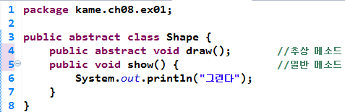
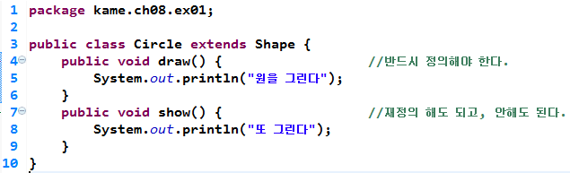
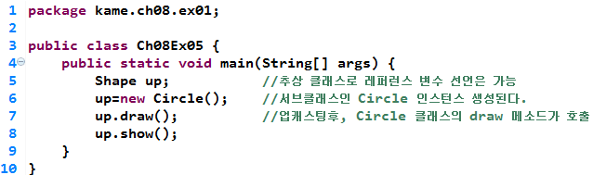
실습 : 추상 메소드를 갖는 추상 클래스 설계하기

Slide 6
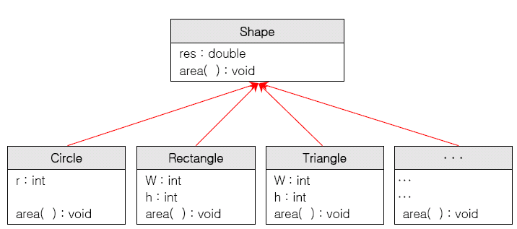
03. 추상 클래스로 다형성 제공
추상 클래스로 다형성 제공
  클래스들 사이의 공통적인 속성과 메소드를 부모 클래스에 선언
  자식클래스에 동일한 이름의 메소드를 강제적으로 정의

Slide 7
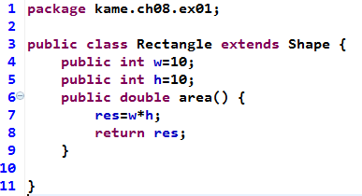
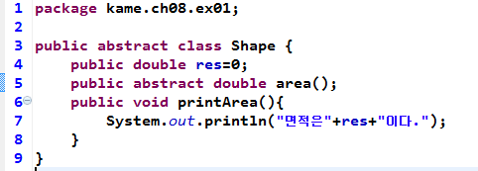

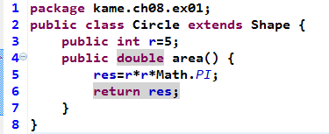
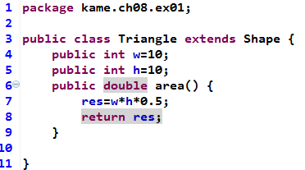
추상 클래스의 상속을 받는 서브클래스

Slide 8
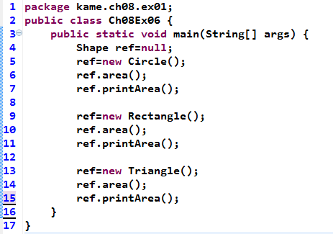
추상 클래스의 상속을 받는 서브클래스
Shape s=new Shape(); (X)

Slide 9
추상 클래스 정리
추상 클래스
  추상 메소드와 일반 메소드를 모두 가진다
  상속을 위해 extends를 사용한다
  단일 상속만 가능하다(오직 하나의 클래스에 대해서만 extends 해야 함)
  추상 클래스 내의 모든 추상 메소드는 자식 클래스에서 반드시 오버라이딩하여 사용
  업캐스팅이 가능하다
    (추상클래스를 부모로 하고, 자식클래스가 부모클래스(추상클래스)에 업캐스팅한다

Slide 10
04. 인터페이스
interface
  자바에서는 다중 상속을 가능하게 하기 위해 인터페이스를 제공
  클래스와 별개의 개념으로 메소드로 접근하기 위한 인터페이스을 제공하는 용도
  인터페이스 내의 메소드는 public abstract 생략된 것으로 인식(즉, 추상 메소드로 인식)
인터페이스의 메소드
  abstract 메소드이므로 몸체만 있음
  접근지정자는 public으로 한다
인터페이스 내의 변수
  static final이 생략된 것으로 인식
  인터페이스 내의 모든 변수는 상수로 인식

Slide 11

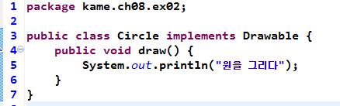
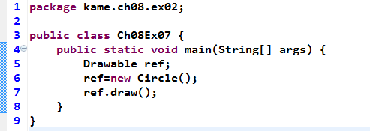
인터페이스의 메소드
클래스에서 인터페이스를 사용
  implements 예약어를 사용하여 상속

Slide 12
인터페이스의 속성
인터페이스의 속성
  변수만 정의할 수 없고, 반드시 값을 할당하여 상수로 인식한다.
  (반드시 초기화해야 한다.)
  모든 속성은 public static final속성을 갖는다.
  (생략가능)

Slide 13
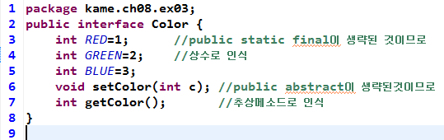
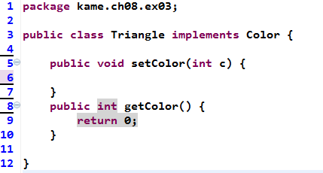
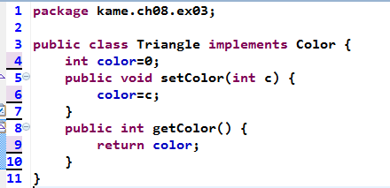
실습:인터페이스 속성

Slide 14
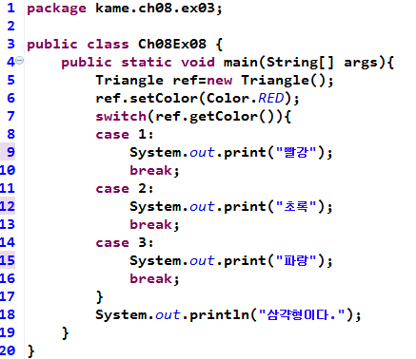
실습:인터페이스 속성(계속)

Slide 15
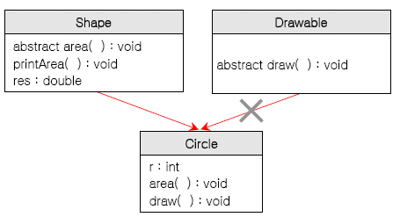
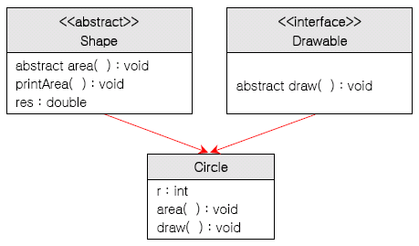
05. 다중 상속을 위한 인터페이스
자바의 클래스
  단일 상속만 가능
인터페이스 개념으로 하위 클래스를 설계
extends
implements
public class Circle extends Shape, Drawable{ //(X)
}
public class Circle extends Shape implements Drawable, ... { //(O)
}

Slide 16
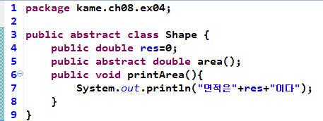
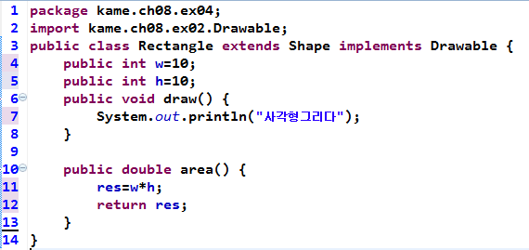
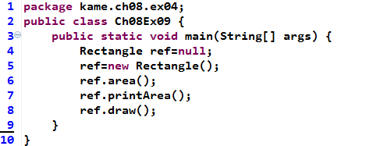
실습:인터페이스로 다중 상속

Slide 17
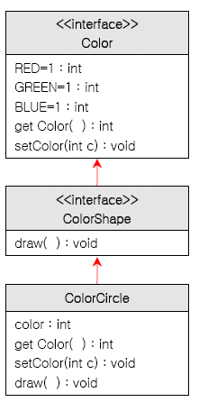
06. 인터페이스의 상속
인터페이스의 상속
  인터페이스 선언시 필요에 따라 다른 인터페이스로부터 상속받을 수 있다.
  extends 예약어 사용
interface 인터페이스이름 extends 인터페이스이름, 인터페이스 이름 {
상수선언
추상메소드 선언
}
extends
implements

Slide 18
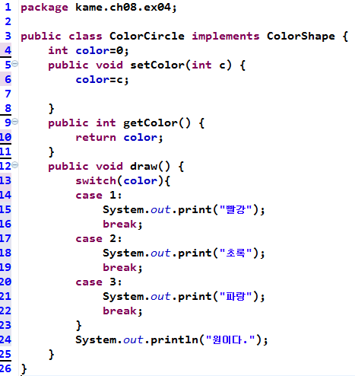
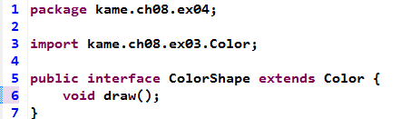
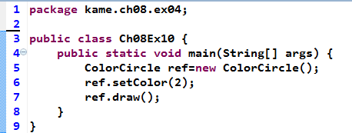
실습:인터페이스 상속

